Slide 1

Název školy: | Základní škola a Mateřská škola Sepekov
Autor: | Mgr. Miloš Kluiber
Název: | VY_32_INOVACE_262 _Řecko
Vzdělávací oblast: | Člověk a příroda
Číslo projektu: | CZ.1.07/1.4.00/21.2046
Číslo a název klíčové aktivity: | III/2 Inovace a zkvalitnění výuky prostřednictvím ICT
Období vytvoření DUM: | Září 2012

Slide 2
Anotace: | Výuková prezentace pro hodiny zeměpisu
Jazyk: | Český
Očekávaný výstup: | Názorná forma výuky, podpora při výkladu
Ročník: | VIII.
Druh učebního materiálu: | Prezentace Power Point

Slide 3
ŘECKO

Slide 4


Jiný název Helénská republika, řecky Ελλάδα
Hlavní město Atény má zhruba 4 miliony obyvatel.
Státní zřízení republika.

Slide 5
Měna: EUR - euro
Správní rozdělení: 13 oblastí
Etnické složení: Řekové (98%), Makedonci,Bulhaři, Turci, Albánci
Náboženství: řecké pravoslaví (97%)
Podnebí: středozemní, průměrná teplota v Athénách v lednu 9°C a v červenci 28°C
Počet obyvatel: 11 283 293, zalidnění: 81 ob. / km²
Jazyk: řečtina
.

Slide 6
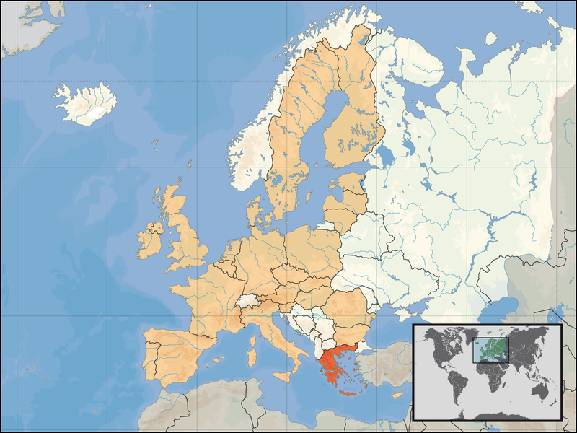
Notes:
http://commons.wikimedia.org/wiki/File:EU_location_GRE.png

Slide 7
ŘECKÉ OSTROVY
Přibližně jedna čtvrtina rozlohy dnešního Řecka připadá na řecké ostrovy, kterých je přes 3000 z nichž 167 jich je stále obydleno.
K největším patří Kréta (8260 km²), Eúboia (3657 km²), Lesbos (1630 km²) a Rhodos (1400 km²). Některá souostroví tvoří vládní regióny nebo vlastní prefektury.

Slide 8
Iónské ostrovy
Iónské ostrovy leží blízko západního pobřeží Řecka v Iónském moři. K významným ostrovům patří zejména Korfu (řecky Kérkyra) …….
Egejské ostrovy
Egejské ostrovy, z nichž jsou někdy vyčleňovány Severoegejské ostrovy, se rozprostírají od Rhodop na severu směrem na jih podél západního pobřeží Turecka. Ke známým Egejským ostrovům patří Lesbos….

Slide 9
Kyklady
Kyklady, také Kykladské ostrovy, doslova přeloženo ostrovy v kruhu, leží celkem centrálně mezi Řeckem a Tureckem v Egejském moři a patří k nejžádanějším cílům turistického ruchu v Řecku……………
Kréta
Kréta není souostrovím, bývá však často vzhledem ke své velikosti a významu uváděna jako jedno z ostrovních oblastí; ostatních několik ostrůvků, patřících k regionu Kréta, je zcela bez významu. Kréta patří k nejjižnějším ostrovům Řecka…………

Slide 10
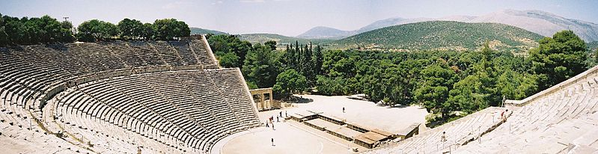
Řecké divadlo v Řecku vzniklo původně z oslav boha Dionýsa (čtyřikrát do roka). Vstupné se neplatilo, protože divadlo bylo sponzorováno mecenáši (bohatí občané). Obdiv staří Řekové vyjadřovali tleskáním, nelibost pak mlaskáním a syčením.
Amfiteátr v Epidauru
Notes:
http://commons.wikimedia.org/wiki/File:Epidaurus_Theater.jpg

Slide 11
Filosofové a myslitelé
Sókratés (4. června 469– 399 př. n. l.), byl athénský filosof, učitel Platónův. Je považován za jednu z nejvýznamnějších postav evropské filosofie.
Platon 427 př. n. l. – 347 př. n. l. vlastním jménem Aristoklés, byl řecký aristokrat, matematik a jeden z nejvýznamnějších řeckých filosofů.
Aristotelés ze Stageiry byl filosof vrcholného období řecké filosofie, nejvýznamnější žák Platonův a vychovatel Alexandra Makedonského.
Homér je jméno nejstaršího známého řeckého básníka, jemuž se připisuje sepsání epických básní Ilias a Odysseia
Archimédés ze Syrakus (287 př.n.l .– 212 př. n. l. Syrakusy), byl řecký matematik, fyzik, inženýr, vynálezce a astronom. Je považován za jednoho z nejvýznamnějších vědců klasického starověku, za největšího matematika své epochy a jednoho z největších matematiků vůbec.
Herodotos (484 př. n. l. – 430 př. n. l.), historik, geograf, etnograf a filozof dějin, "otec dějepisu"

Slide 12
Řecká mytologie
Řecká mytologie se stává z vyprávění o řeckých bozích, polobozích
a bájných hrdinech, která se nejprve předávala ústní básnickou tradicí
a tvoří součást starořeckého polyteistického náboženství.
Olympská božstva
Zeus – nejvyšší řecký bůh
Athéna – bohyně moudrosti a vítězné války
Afrodíté – bohyně krásy
Amor-bůh lásky
Hádés, Poseidón, Apollón , Arés, Héra
Bájní tvorové
Fénix - ohnivý pták
Giganti – obludní dlouhovlasí obři
Kyklópové – obludní obři s jedním okem
Siréna – obludy s ženskou hlavou a ptačím tělem

Slide 13
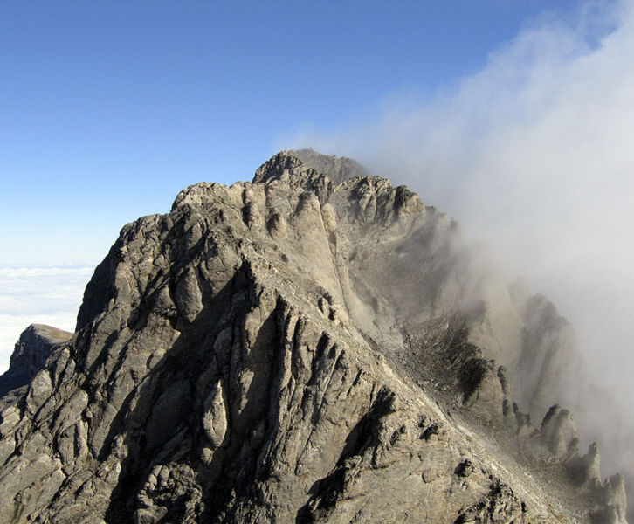
Olymp je pohoří nacházející se v Řecku.
Pro většinu Řeků má Olymp až posvátný význam. Olymp je také známý z řecké mytologie jako sídlo řeckých bohů: Dia, Afrodíté, Héra, Athény, Herma a dalších.
Notes:
http://commons.wikimedia.org/wiki/File:Mytikas_summit_PJS.jpg

Slide 14
AThény
Hlavní město Řecka a světová metropole.
Ve městě je nespočet antických památek a jedním z hlavních zdrojů příjmů města je cestovní ruch.
Athény mají vlastní letiště, přístav a tři linky metra, které spojují rozsáhlé části města, zajišťují dopravu například i k přístavu Pireus.
V Athénách můžete navštívit 140 divadel – což je více než v Londýně.
Athény nabízí i bohaté nákupní možnosti módního zboží všech světových značek.

Slide 15
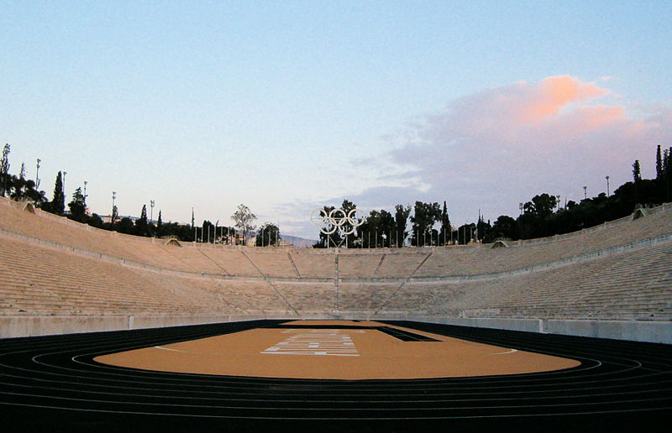
Athény-Antický Panathénský stadion byl dějištěm olympijských ceremoniálů a soutěží olympijských her v letech
1896 i 2004
Notes:
http://commons.wikimedia.org/wiki/File:Athens_Panathenaic_Stadium.jpg

Slide 16
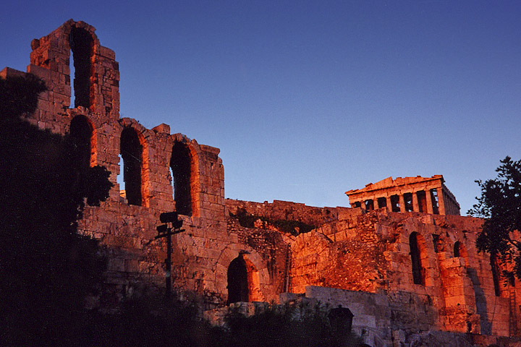
pAMÁTKY
Athény jako hlavní město Řecka nabízejí svým návštěvníkům vše, co může hlavní město země s takovou historií a současností nabídnout. Jsou hlavním kulturním a hospodářským střediskem země a také sídlem prezidenta.
Athénská Akropolis je
se svými starověkými
památkami hlavní turistickou
atrakcí města
Notes:
http://commons.wikimedia.org/wiki/File:Lightmatter_acropolis.jpg

Slide 17
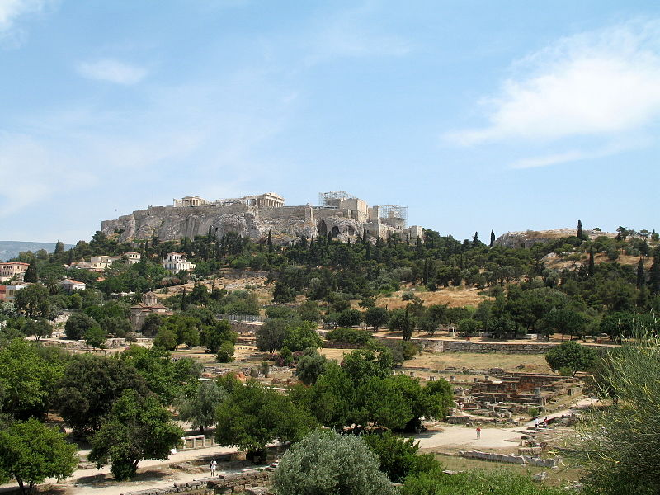
Notes:
http://commons.wikimedia.org/wiki/File:Agora_and_Acropolis_(%CE%91%CE%B3%CF%8C%CF%81%CE%B1_%CE%BA%CE%B1%CE%B9_%CE%91%CE%BA%CF%81%CF%8C%CF%80%CE%BF%CE%BB%CE%B7).jpg

Slide 18
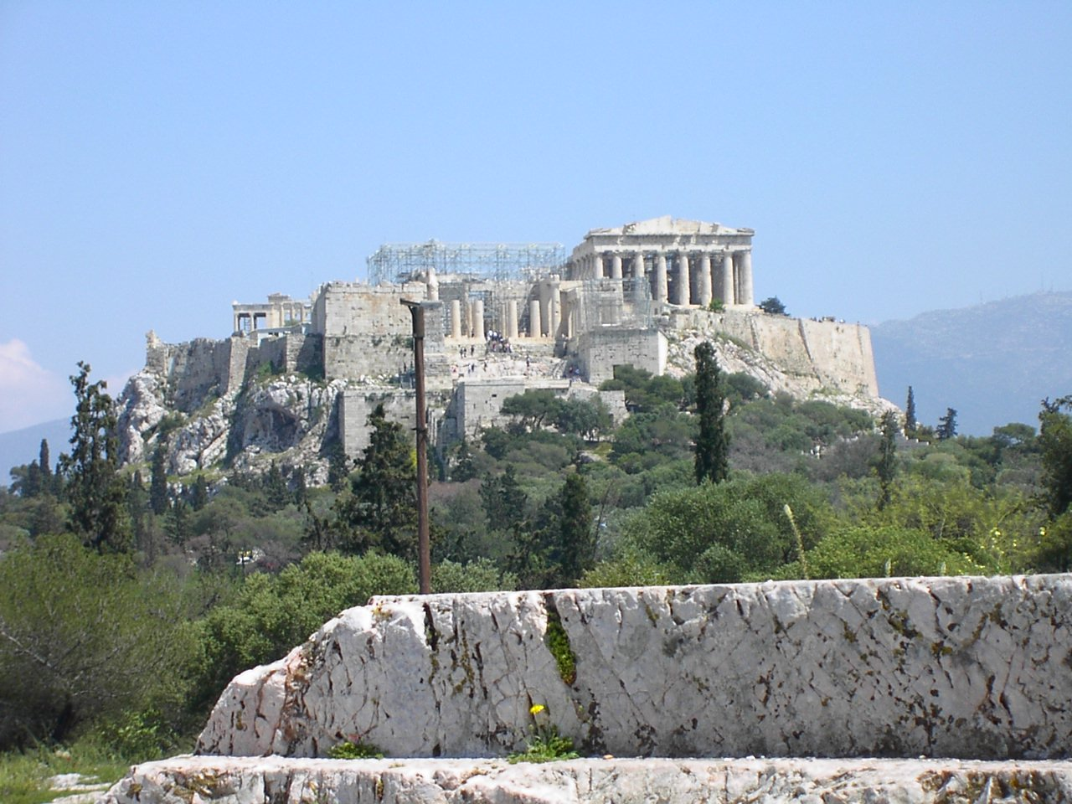
Notes:
http://commons.wikimedia.org/wiki/File:Acropolis3.JPG

Slide 19
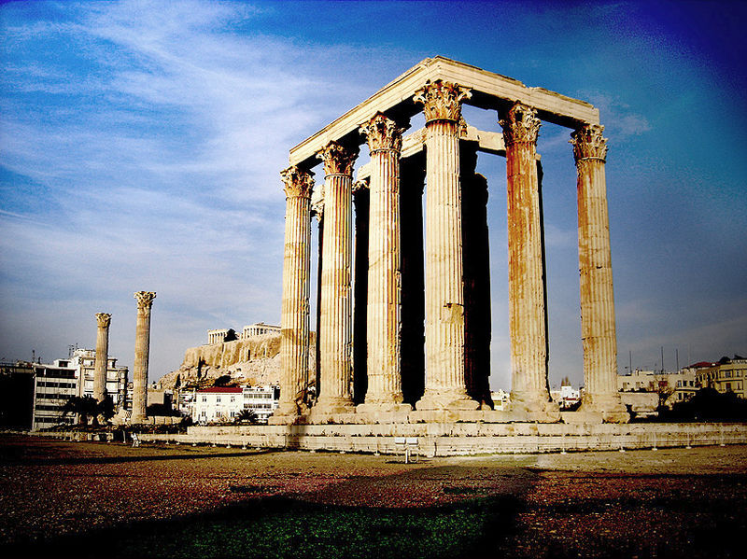
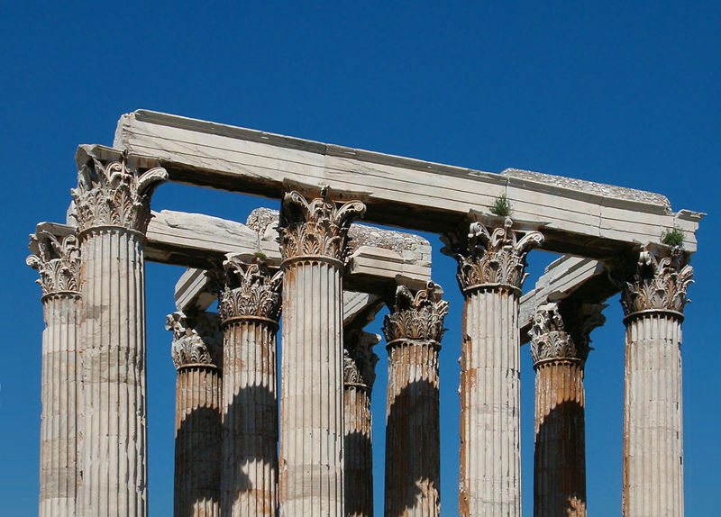
Chrám Dia Olympského
Chrám Dia Olympského
– je jeden z největších antických chrámů vůbec
– základní kámen byl položen roku 515 před Kristem na místě staršího kláštera
Notes:
http://commons.wikimedia.org/wiki/File:Templo-de-zeus-2.jpg
http://commons.wikimedia.org/wiki/File:Tempio_di_Zeus_Olimpo_apr2005_03.jpg

Slide 20
Delfy
Delfy jsou významným antickým městem a archeologickým nalezištěm v Řecku. Od roku 1987 jsou zapsány na seznamu světového dědictví UNESCO. Turisticky nejzajímavějším místem v hornaté oblasti středního Řecka je světoznámá Delfská věštírna. Toto náboženské centrum celé antické civilizace (pro své věštby sem chodili i starověcí Římané) vlastně provází Řeky jejich celými dějinami a zaniká až s příchodem křesťanství.

Slide 21
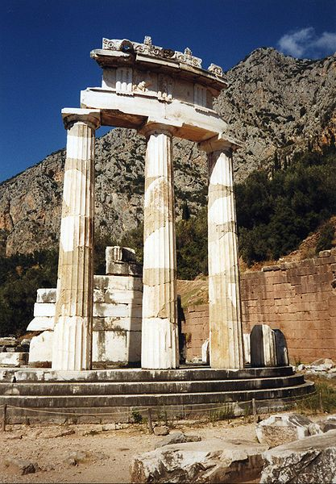
Notes:
http://commons.wikimedia.org/wiki/File:Greece_Delphi_Tholos.jpg

Slide 22
MYKÉNY
Mykény – podle řeckého bájesloví založil Mykény Perseus a později tu sídlili králové. Od konce 15. století př.n.l. byly v okolí hradu budovány pro pohřební účely monumentální kupolové hrobky s nepravou klenbou a dlouhou přístupovou chodbou, která se po každém pohřbu zasypávala.

Slide 23
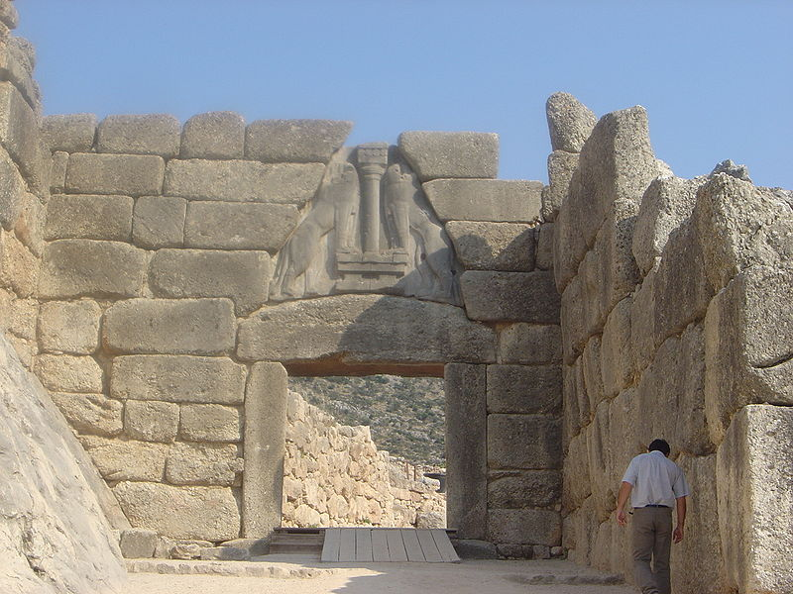
Notes:
http://commons.wikimedia.org/wiki/File:Mycenae_lion_gate_dsc06382.jpg

Slide 24
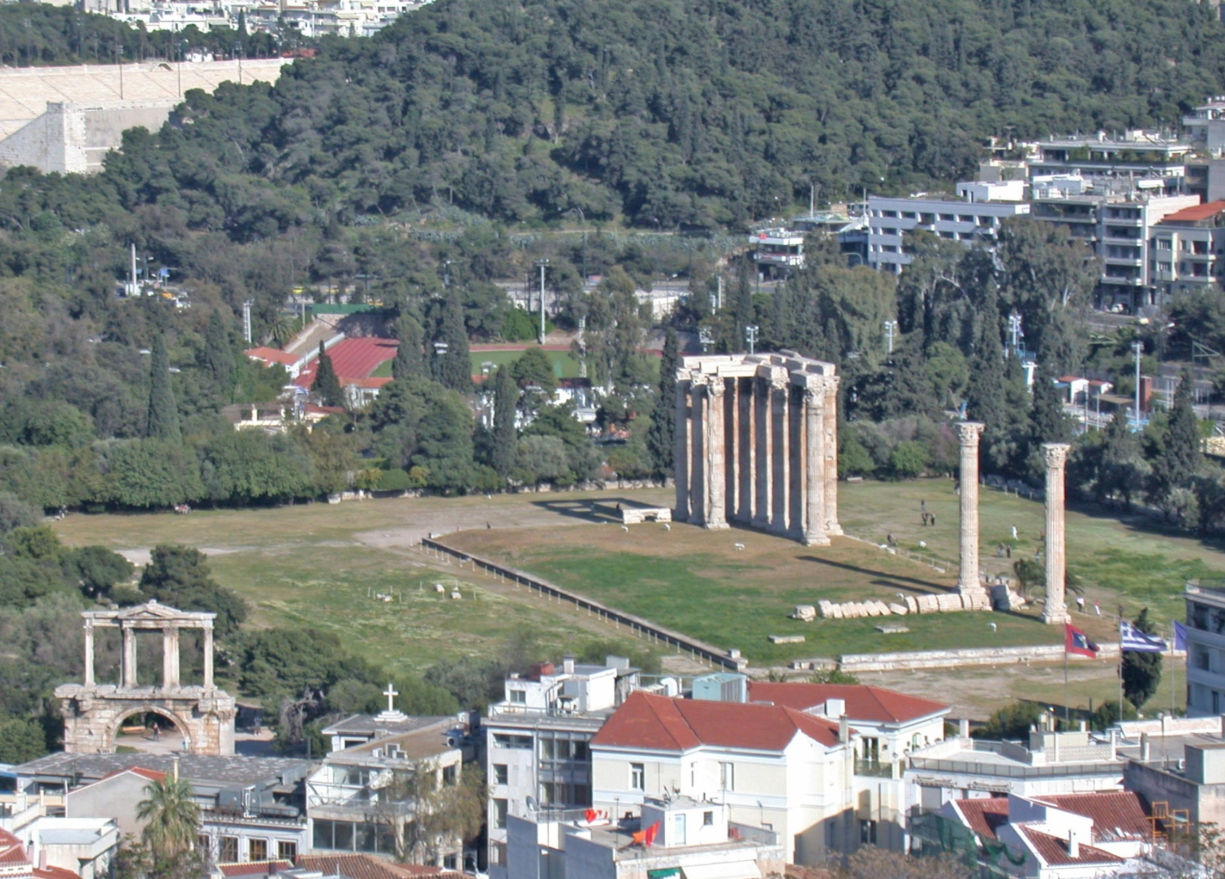
Olympeion a Hadriánův oblouk pohledem z Akropole
Notes:
http://commons.wikimedia.org/wiki/File:AteneOlympieionDaAcropoli.jpg

Slide 25
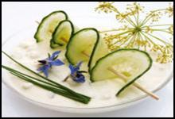
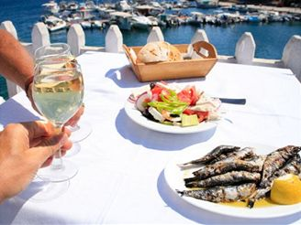
Řecká kuchyně
Klasická řecká kuchyně je velice chutná a zdravá. Její základ tvoří především zeleninové saláty, kvalitní maso, ryby a všudypřítomný olivový olej.

Slide 26
Zdroj: http://commons.wikimedia.org/wiki,
konkrétní adresa uvedena v poznámce
u obrázku
HÜBELOVÁ, Dana; CHALUPA, Petr. Evropa. Brno: Nová škola, 2009, ISBN 80-7289-101-4.

